Slide 1


Handleiding VVLE template verwerkingsregister
General Data Protection Regulation (GDPR)
Algemene Verordening Gegevensbescherming (AVG)

Slide 2





Wie
Kurt Callewaert
Kurt.Callewaert@howest.be 0473 340465
Lector Toegepaste informatica
Onderzoekcoördinator Toegepaste informatica
Trajectleider Computer & Cyber Crime Professional
Oprichter van Blockchain Developer & Architect en Postgraduaat DPO
Cybersecurity & GDPR consultant Vandelanotte S&P

Slide 3
GDPR ?
1. Wie is onderworpen aan de wet (1)
Verwerk ik persoons-gegevens?
Verwerken = verzamelen, vastleggen, ordenen, structureren, opslaan, bijwerken, …
Persoonsgegevens = alle informatie over een geïdentificeerde of identificeerbare natuurlijke persoon (= betrokkene, data subject)

Slide 4
GDPR ?
2. Wie is onderworpen aan de wet (2)
Ik verwerk persoonsgegevens en moet voldoen aan de Privacywetgeving
Ik ben verwerkings-verantwoordelijke = data controller
Ik ben verwerker = data processor

Slide 5
Wanneer mag ik persoonsgegevens verwerken ?
Met toestemming (consent)
Wettelijke verplichting
Uitvoeren van een overeenkomst
Vitale belangen
Algemeen belang
Gerechtvaardigd belang
Let op : kinderen
Let op : gevoelige persoonlijke data

Slide 6
Hoe GDPR implementeren ?
GDPR assessment & beleid in 10 stappen
Dataflowdiagram opstellen van uw bedrijfsprocessen = alle verwerkingen
Dataregister / verwerkingsregister(s) opstellen
IT Beveiligingsbeleid opstarten
Privacy beleid opstellen en bekend maken
Interne policy opstellen : awareness personeel
Contract(en) met data processor(en) nazien
Data Privacy Impact Analyse – DPIA uitvoeren
GDPR procedures invoeren ivm rechten van de persoon
Data transfer buiten de EU
DPO aanstellen intern / extern

Slide 7
Dataflowdiagram opstellen van uw bedrijfsprocessen
LANDMEETKUNDE
Bewakingscamera
FOTOGRAMMETRIE
SCHATTINGEN
PLAATSBESCHRIJVINGEN
EPC
VERKAVELINGEN
3D-LASERSCANNING
Facturen
Loonadministratie

Slide 8
Hoe kan je een verwerkingsregister opstellen ?
U maakt een inventaris op van alle verwerkingen die in uw bedrijf gebeuren (types verwerkingen)
U kan dit doen aan de hand van de VVLE template (spreadsheet)
Een nieuwe verwerking bestaat uit 14 gegevens (kolommen)
U onderhoudt de template door middel van een jaarlijkse update
De template bevat aparte tabbladen met uitgewerkte informatie over de kolommen
U mag natuurlijk lijnen schrappen die voor u niet van toepassing zijn

Slide 9
Dataregister / verwerkingsregister(s)

Slide 10
Samenstelling verwerkingsregister
(14 kolommen)
Id + Type van verwerking
Verwerkingsdoeleinde
Basis van de verwerking
Categorieën van persoonsgegevens
Gevoelige persoonsgegevens
Categorieën van betrokkenen
Categorieën van ontvangers
Soorten Informatie
Toestemming
Bewaringstermijn
Opslag : databank + locatie
Technische en/of organisatorische beveiligingsmaatregelen
Doorgifte aan een derde land buiten EU (art.30,e GDPR)

Slide 11
Id + Type van verwerking

Slide 12
Verwerkingsdoeleinde

Slide 13
Basis van de verwerking

Slide 14
Categorieën van persoonsgegevens

Slide 15
Gevoelige persoonsgegevens
ras of etnische afkomst, seksueel gedrag of seksuele voorkeur, politieke opvattingen, religieuze of levensbeschouwelijke overtuigingen, lidmaatschap van een vakbond, genetische gegevens, biometrische gegevens of gegevens over gezondheid

Slide 16
Categorieën van betrokkenen

Slide 17
Categorieën van ontvangers
Dropbox / Google Drive / WeTransfer

Slide 18
Soorten Informatie

Slide 19
Toestemming
Gekregen of niet ?
Register bijhouden van de toestemmingen

Slide 20
Bewaringstermijn
De wettelijke bewaringstermijn invullen
Een aangepaste bewaringstermijn invullen
Onbeperkt

Slide 21
Opslag : databank + locatie
Inventaris software
Inventaris hardware
Inventaris externe systemen

Slide 22
Technische en/of organisatorische beveiligingsmaatregelen

Slide 23
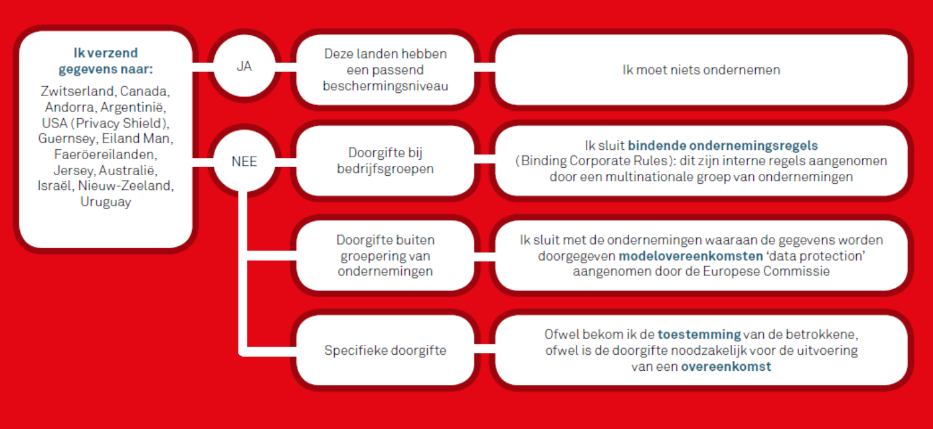
Doorgifte aan een derde land buiten EU (art.30,e GDPR)

